Slide 1


{{title}}
{{destination_name}}
14 km
De Aéroport Ibn Battuta au centre ville Tanger.
30 km
De Aéroport Mohamed V au centre ville Casablanca.
1 km
De Aéroport Menara au centre ville Marrakech.
15 km
De l’aéroport de Saïss au centre ville Fès.
25 km
De l’aéroport Agadir Al-Massira au centre ville.
4.3 km
De l’aéroport Ouarzazate au centre ville.

Slide 2
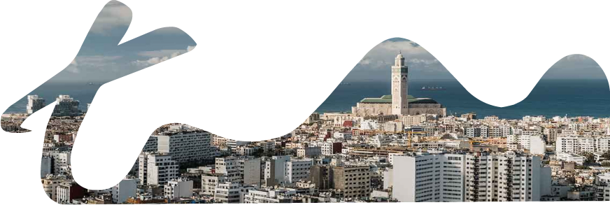
{{destination_paragraph:paragraphs=2}}
BENSLIMANE

